Slide 1
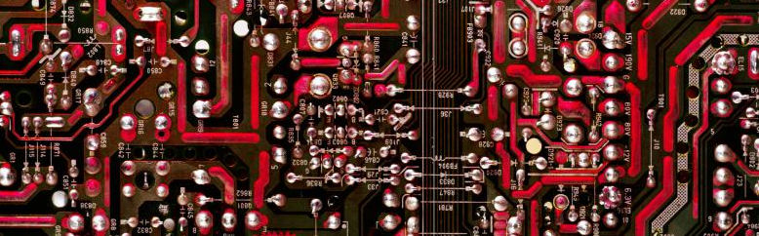
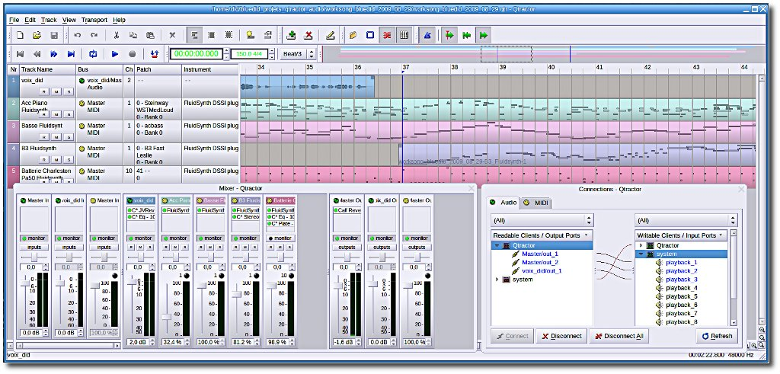
Audio Plugins
https://qtractor.sourceforge.net
Y. Collette (ycollette.nospam@free.fr)
https://audinux.github.io

Slide 2
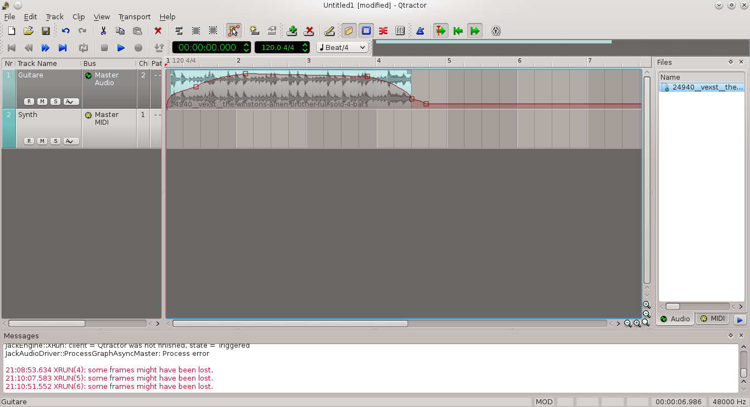
Interface principale

Slide 3
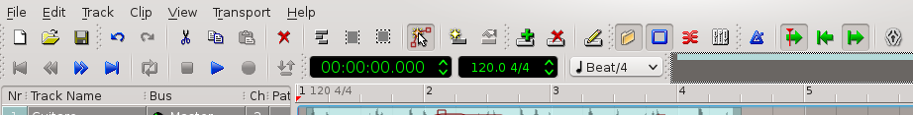
Interface principale
Bouton « Panique ! »
Zone gestion du curseur
Zone gestion des fenêtres
Zone gestion des pistes
Bouton automation
Zone sélection
Zone édition
Zone fichier

Slide 4
Interface principale
Menus
Zone transport
Zone tempo
Zone aperçu du contenu des pistes

Slide 5
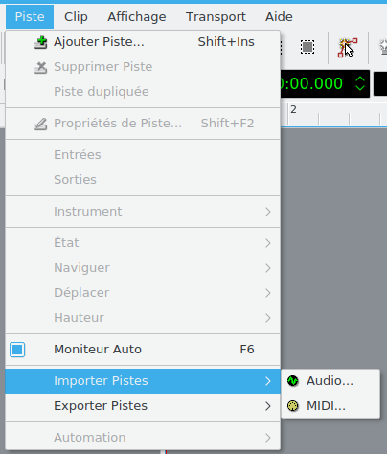
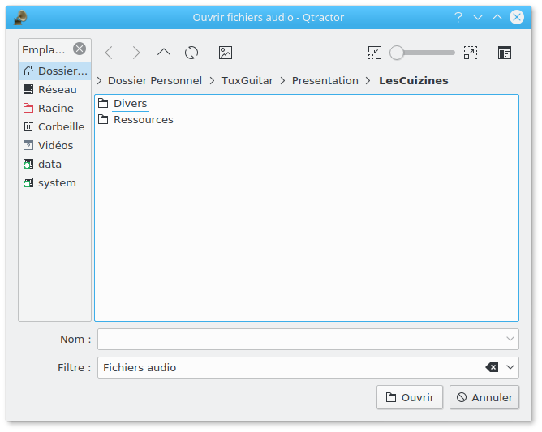
Importer des fichiers audio
On peut sélectionner plusieurs fichiers. Ils seront importés dans des pistes séparées.

Slide 6
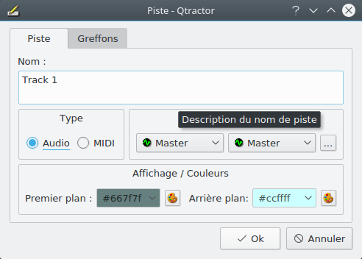
Créer une piste Audio
Sélection du type de piste : Audio ou Midi
Sélection du bus d'enregistrement / écoute (master la plupart du temps)

Slide 7
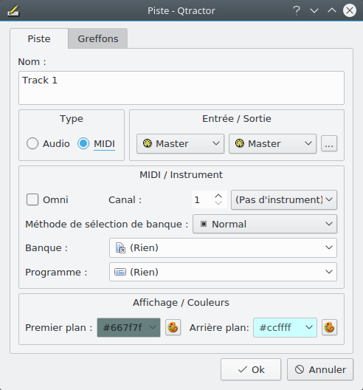
Créer une piste MIDI
Sélection du canal MIDI du plugin LADSPA ou LV2.
Sélection de l'instrument associé au plugin LADSPA ou LV2.
Attention :
Tous les plugins LADSPA ou LV2 ne supportent pas les réglages via instruments MIDI.

Slide 8
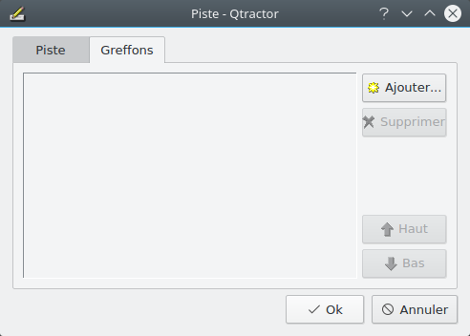
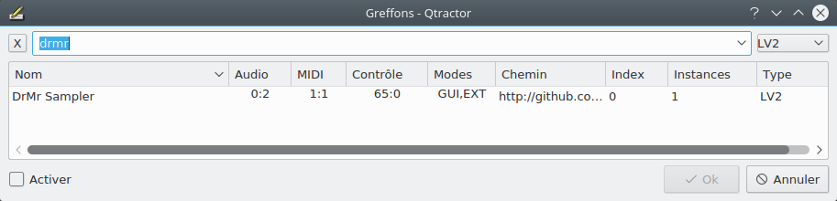
Créer une piste MIDI
Les greffons
Ajout d'un greffon LADSPA / LV2 / VST via le bouton ajouter.
On peut ensuite effectuer une recherche de greffon via le moteur de recherche intégré à la fenêtre ci-dessous.
Sélection du type de greffon

Slide 9
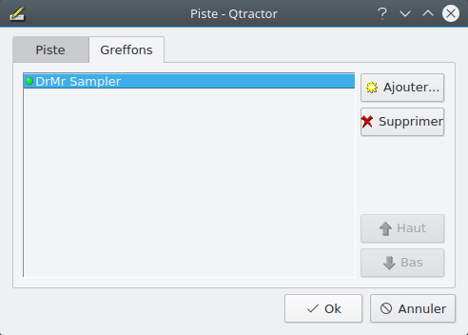
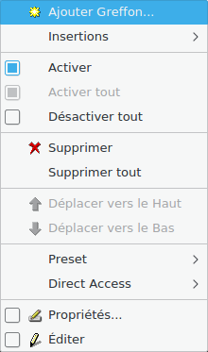
Créer une piste MIDI
Les greffons
Clic droit
Activer le greffon
Gérer les réglages du greffon
Accès direct à un paramètre du greffon
Affichage des réglages du greffon
Afficher le GUI du greffon

Slide 10
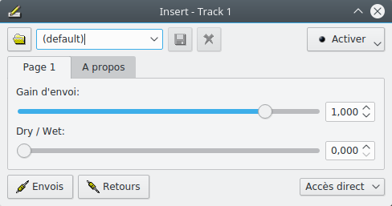
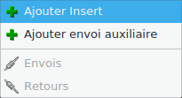
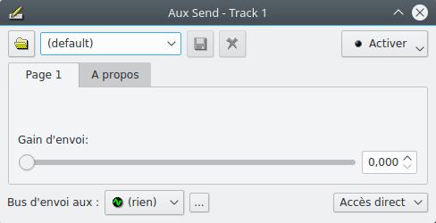
Créer une piste MIDI
Les greffons

Slide 11
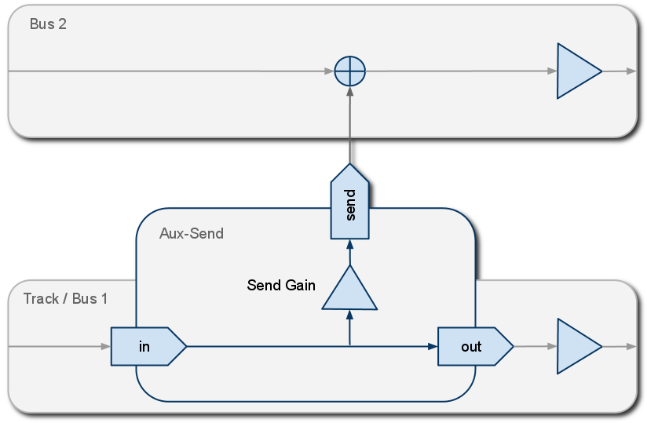
Créer une piste MIDI
L'envoie auxiliaire

Slide 12
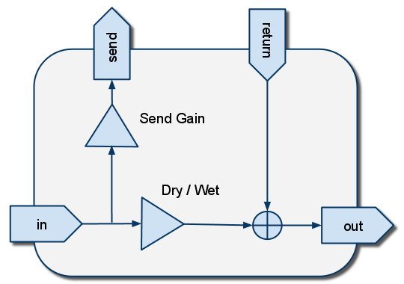
Créer une piste MIDI
Les inserts

Slide 13
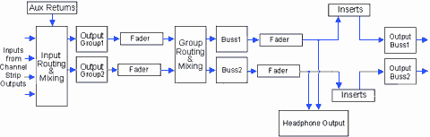
Créer une piste MIDI
Les greffons

Slide 14
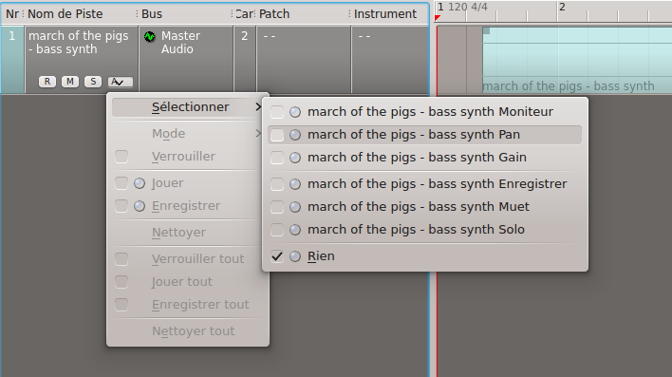
Automation
Pour initier une piste d'automation, il faut cliquer sur le 'A' et sélectionner ensuite l'élément que l'on souhaite automatiser.

Slide 15

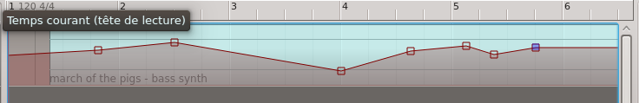
Automation
On passe ensuite en mode dessin pour l'automation.
Puis il ne reste plus qu'à ajouter des points pour ajuster la courbe d'automation.
Tous les paramètres de Qtractor sont automatisable.
Plusieurs types de courbes pour l'évolution sont possibles.

Slide 16

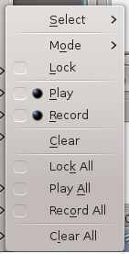
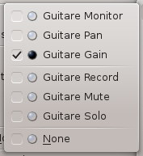


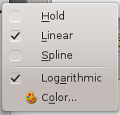



Automation
A
B
A
B
Pour que l'on puisse entendre le résultat, il faut cocher
« Play all »
A
A : Logarithmique
B : Linéaire
B

Slide 17
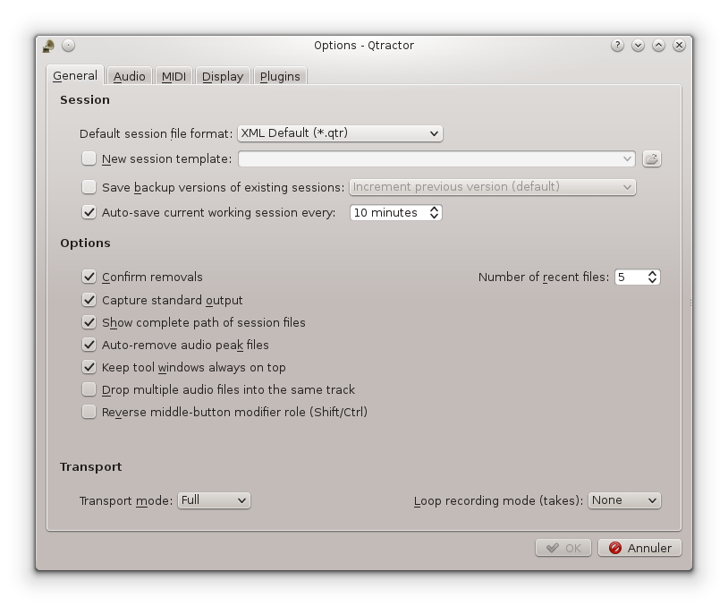
Preferences

Slide 18
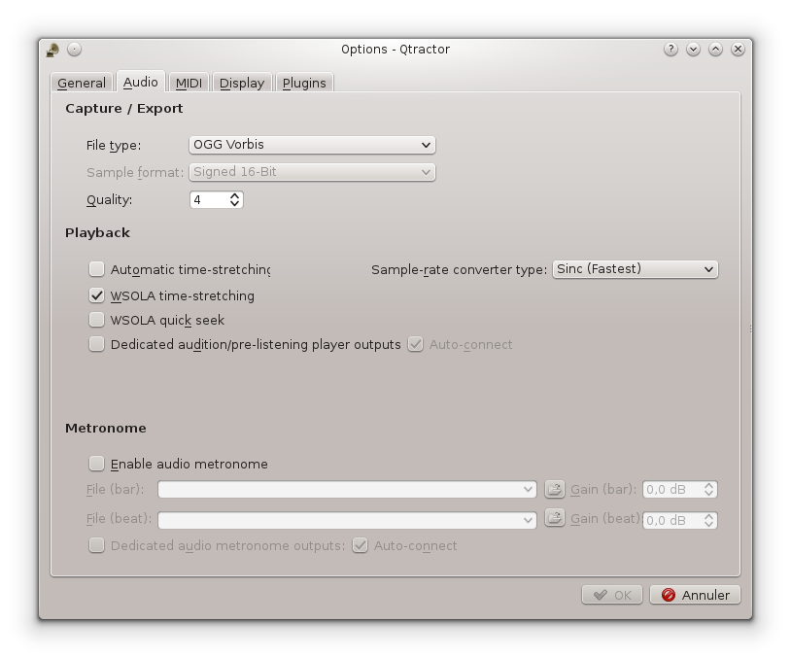
Preferences
Une bonne idée pour diminuer la charge CPU : passer au format Wav.
Le format OGG Vorbis est compressé et nécessite beaucoup de ressources CPU lors de la compression à la volée.
Gestion du métronome audio (nécessite des fichiers audio externes

Slide 19
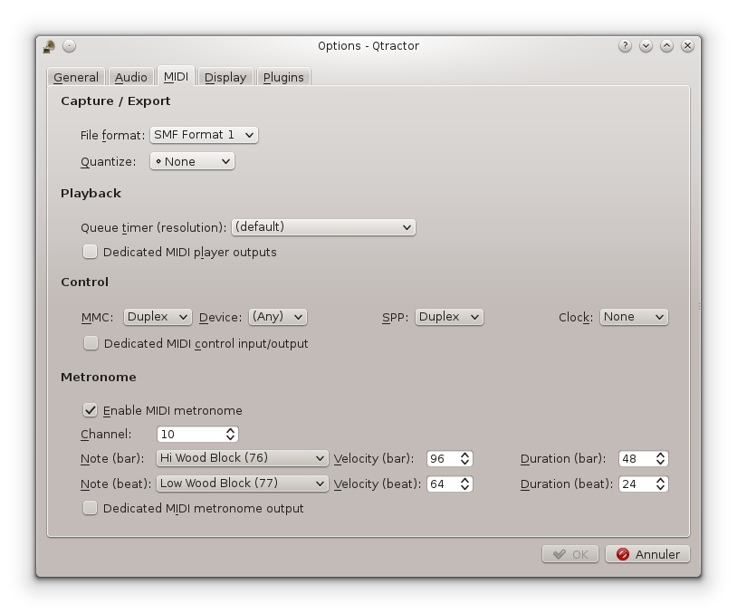
Preferences
Précision de la quantification de la durée des notes lors de l'enregistrement :
A la croche, à la double croche, etc ...
Gestion du métronome MIDI

Slide 20
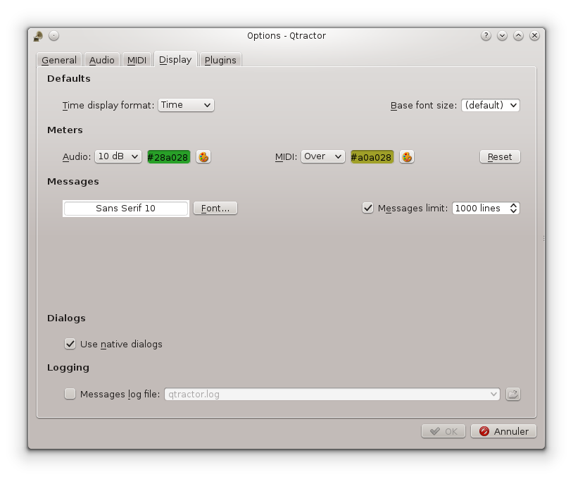
Preferences

Slide 21
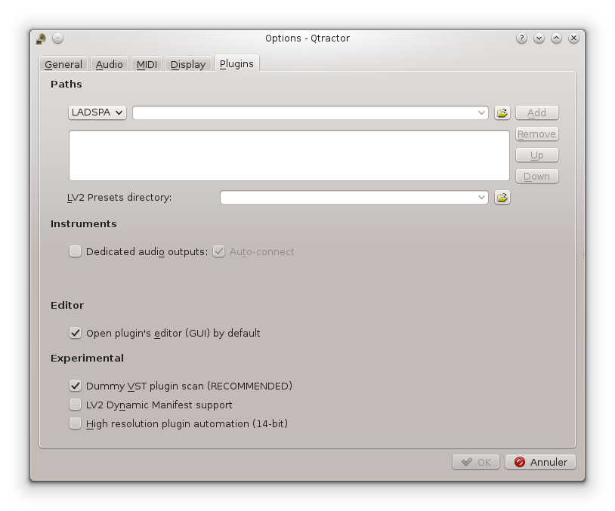
Preferences

Slide 22
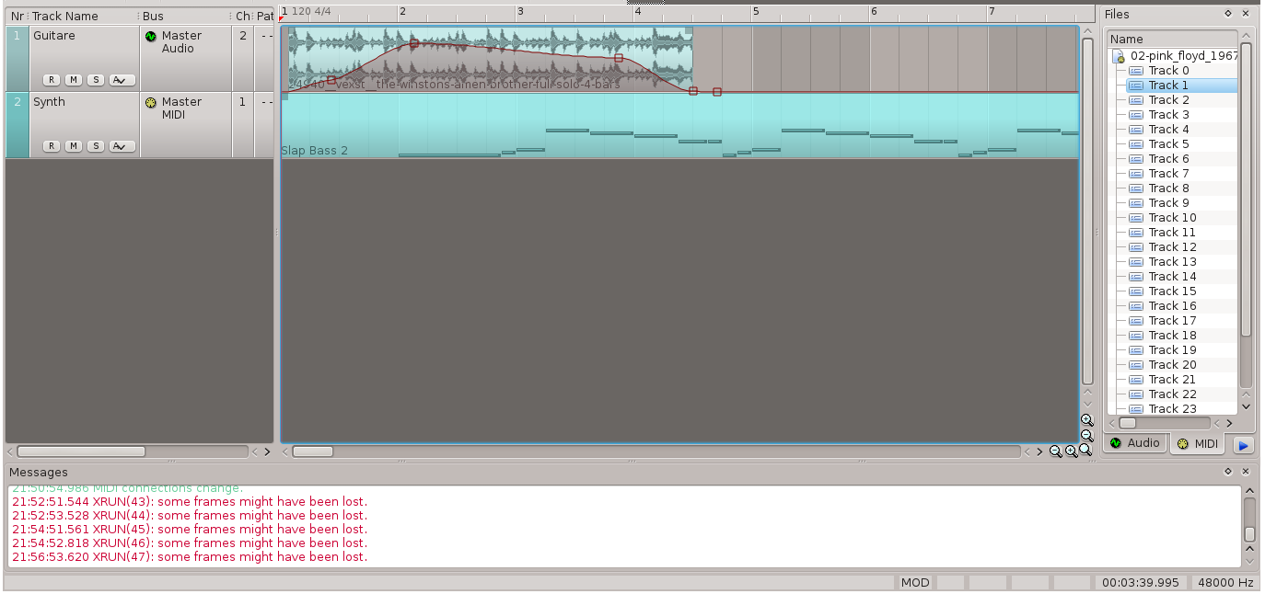
Zone de travail
Configuration des pistes / Enregistrement / Muet / Solo
Pistes audio / MIDI
Fenêtre de messages Jack
Liste des fichiers de la session

Slide 23
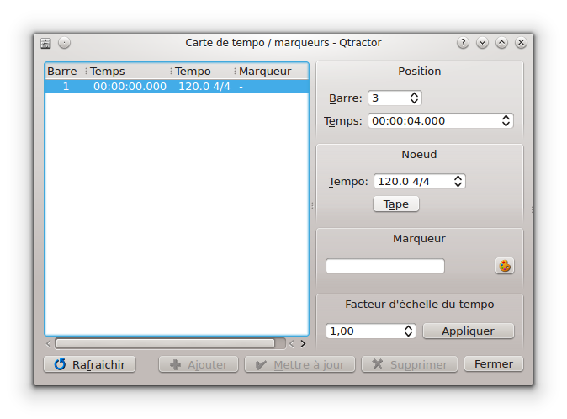

Navigation et marqueurs
Liste des marqueurs
Emplacement temporel du marqueur
Nom et couleur du marqueur
On obtient cette fenêtre en double cliquant dans la barre de temps au dessus des pistes.
Quand un marqueur existe, il peut être modifié ou supprimé. Quand une nouvelle position est sélectionnée, un marqueur peut être ajouté.

Slide 24
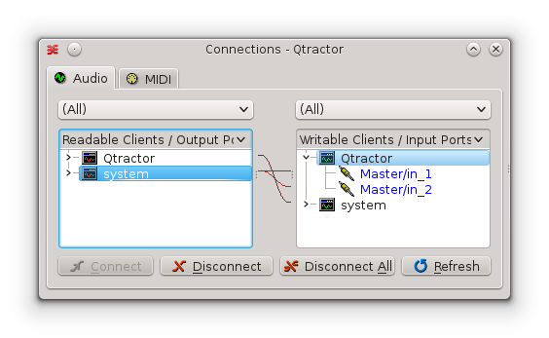
Connexions Jack
Ca ressemble à QjackCtl ?
C'est normal ...
C'est le même développeur qui travaille sur Qtractor !

Slide 25
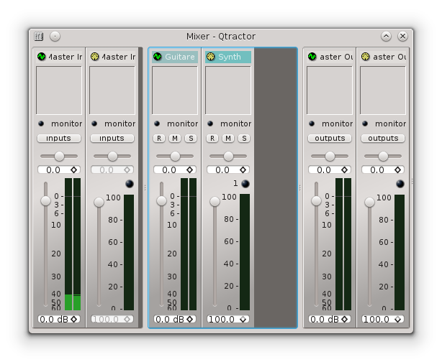
Mixer
Entrées
Pistes
Sorties
Mixer MIDI
Mixer audio
Zone de plugins
Attention :
Le mixer MIDI envoie :
- CC#10 pour le panning
- CC#7 pour le volume
Tous les plugins LV2 / LADSPA ne supportent pas ces messages MIDI
Panning
Niveaux

Slide 26
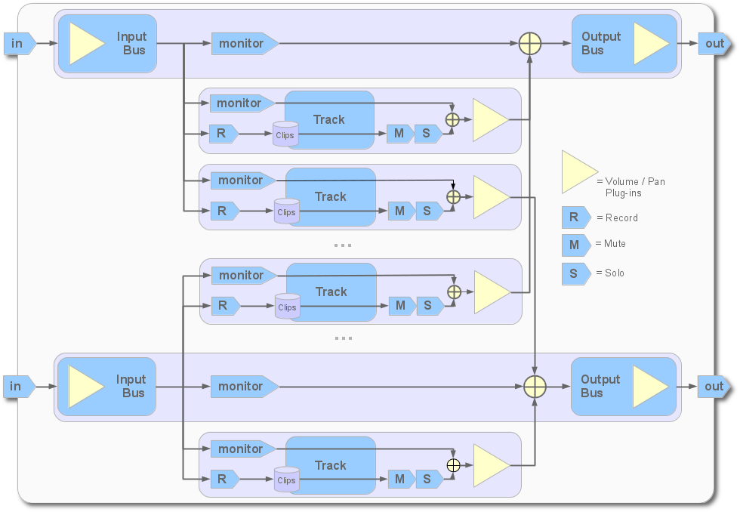
Mixer

Slide 27
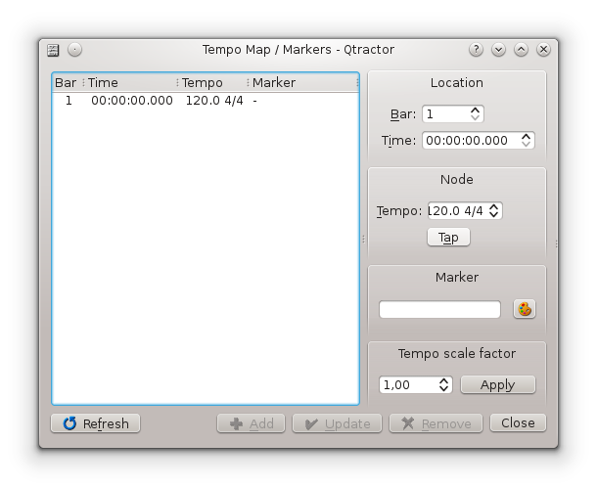
Naviguer dans une session
On double clique sur la barre du temps et la fenêtre des marqueurs apparaît ...

Slide 28
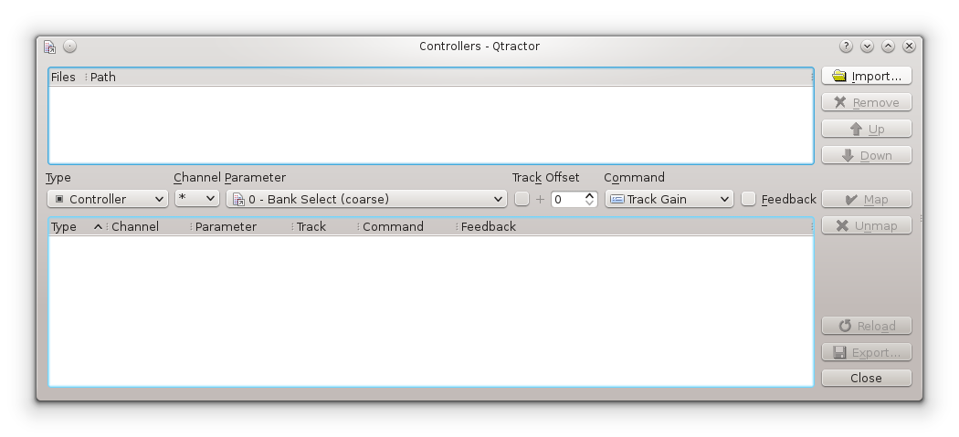
Gestion des contrôleurs
Sélection du type d'évènement MIDI
Sélection de la commande Qtractor
Gestion de l'association

Slide 29
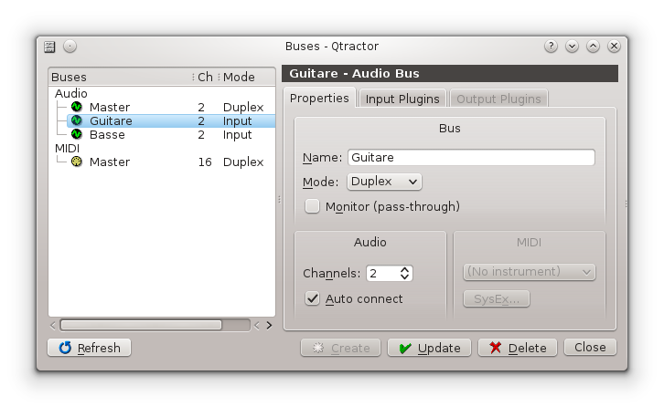
Créer un bus
Bus audio
Bus MIDI
Plugins :
- Entrée
- Sortie
Nombre de canaux
Création
Supprimer

Slide 30
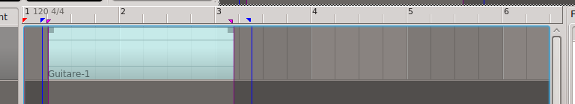
Enregistrement Punch In / Out
Triangle rouge : la tête de lecture
Triangles bleus : début de lecture / fin de lecture
Triangles mauves : début de punch / fin de punch
Le punch in / out consiste en l'enregistrement sélectif d'une petite zone d'une piste pour corriger une erreur.
Le mode punch s'active via le menu « transport → Punch »
Le réglage de la zone de punch s'active via le menu « transport → réglage de punch »
On commence par régler la plage de lecture et ensuite, on active le mode réglage de punch.
Avec un clique gauche, on positionne le début de lecture.
Avec un clique droit, on position la fin de lecture.

Slide 31
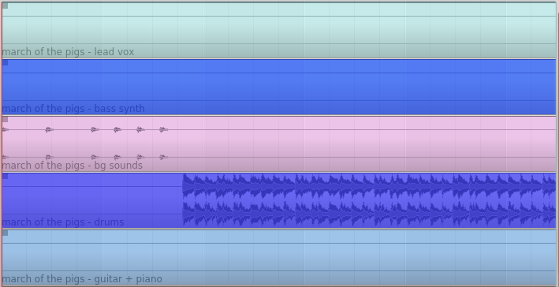
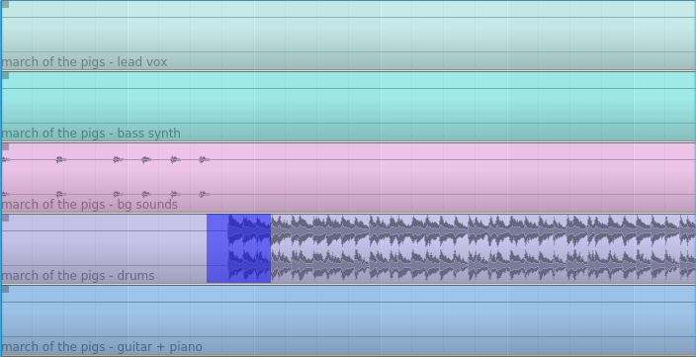
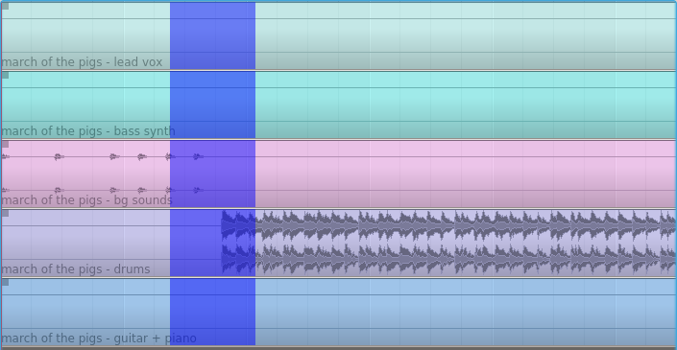
La sélection
Suppression d'une sélection
Sélection de pistes complètes
Sélection d'une zone sur une piste
Sélection de zone multipistes

Slide 32



Couper une piste
… en trois
Avec l'outil de sélection, on sélectionne une zone sur une piste.
Via le menu éditer → diviser, on coupe la piste en trois
Avec l'outil de sélection de piste, on déplace les trois morceaux

Slide 33
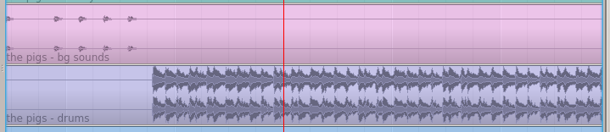
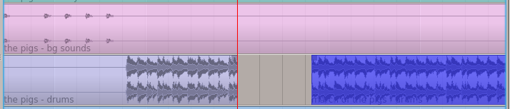
Couper une piste
… en deux
On déplace la tête de lecture au niveau de la zone à couper
Via un clique droit sur la piste à découper puis le menu clip → diviser, on coupe la piste en deux. On peut alors déplacer les morceaux de piste en passant par le menu sélection de piste.

Slide 34
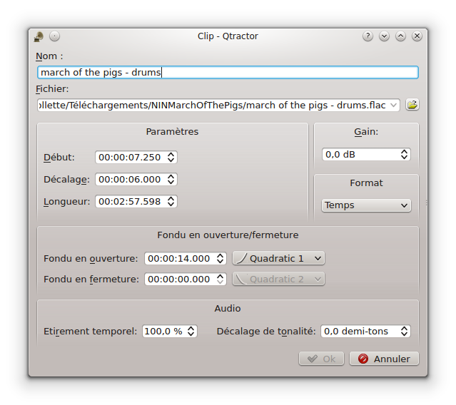


Le fondu
On double clique sur la piste
On règle le fondu enchaîné ici (type et durée).
On peut régler la hauteur du clip et sa longueur. On peut aussi ajuster son gain.
Et on a un fondu enchaîné

Slide 35
Enregistrement MIDI
Un enregistrement MIDI n'est pas très différent d'un enregistrement audio.
Il faut commencer par créer une piste MIDI (de la même manière qu'avec une piste audio).
Il est ensuite possible d'ajouter un greffon instrument MIDI à la piste (via le menu greffon) puis on sélection l'instrument qui sera utilisé pour jouer un son via les menus instrument, programme et banque.
Ensuite, l'enregistrement se passe de la même manière qu'avec une piste audio
Pour éditer la piste MIDI dans le piano roll, il suffit de double cliquer sur la piste MIDI.

Slide 36
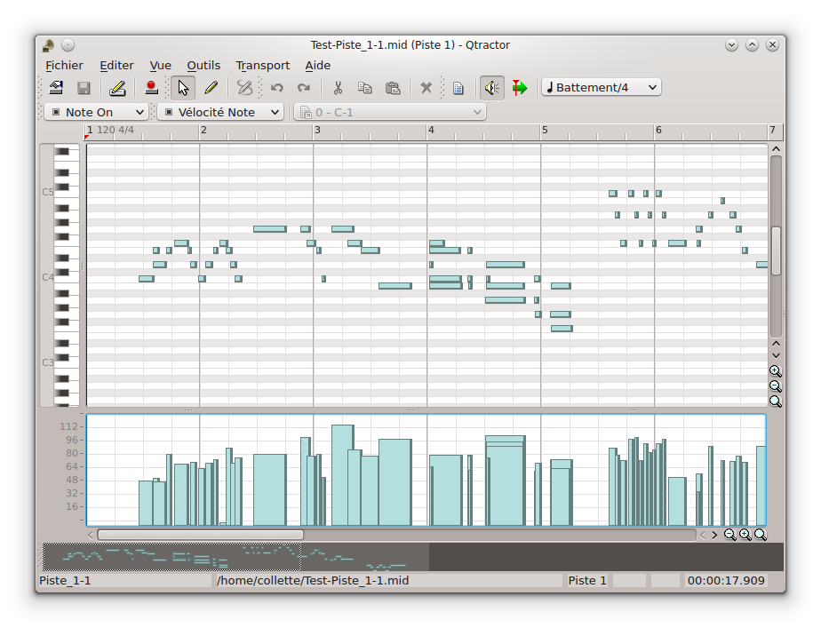
Enregistrement MIDI
Outils d'édition
Zone de notes
Zone d'expression
Zone de navigation / zoom

Slide 37
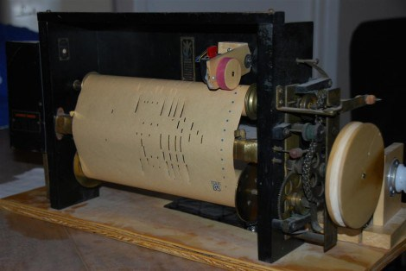
Enregistrement MIDI
Le piano rouleau de ces applications rappelle étrangement le piano western … C’est un peu le même concept en fait.

Slide 38
Divers
Le groupe Nine Inch Nails a diffusé des versions multipistes de certaines de leurs chansons afin de pouvoir s'entrainer au mixage :
http://www.ninremixes.com/multitracks.php
Quelques ressources provenant du livre « Mixing secrets » de Mike Senior :
http://www.cambridge-mt.com/ms-mtk.htm

Slide 39
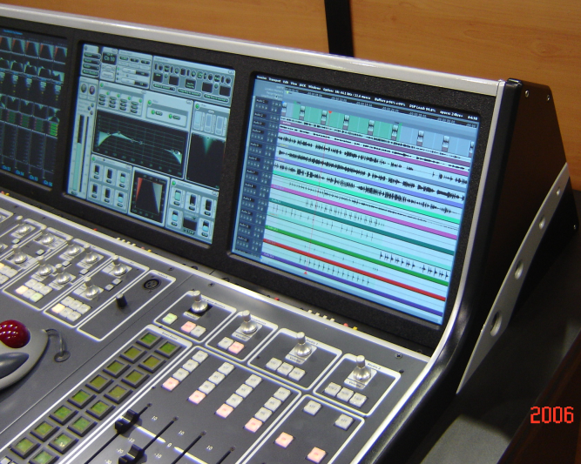
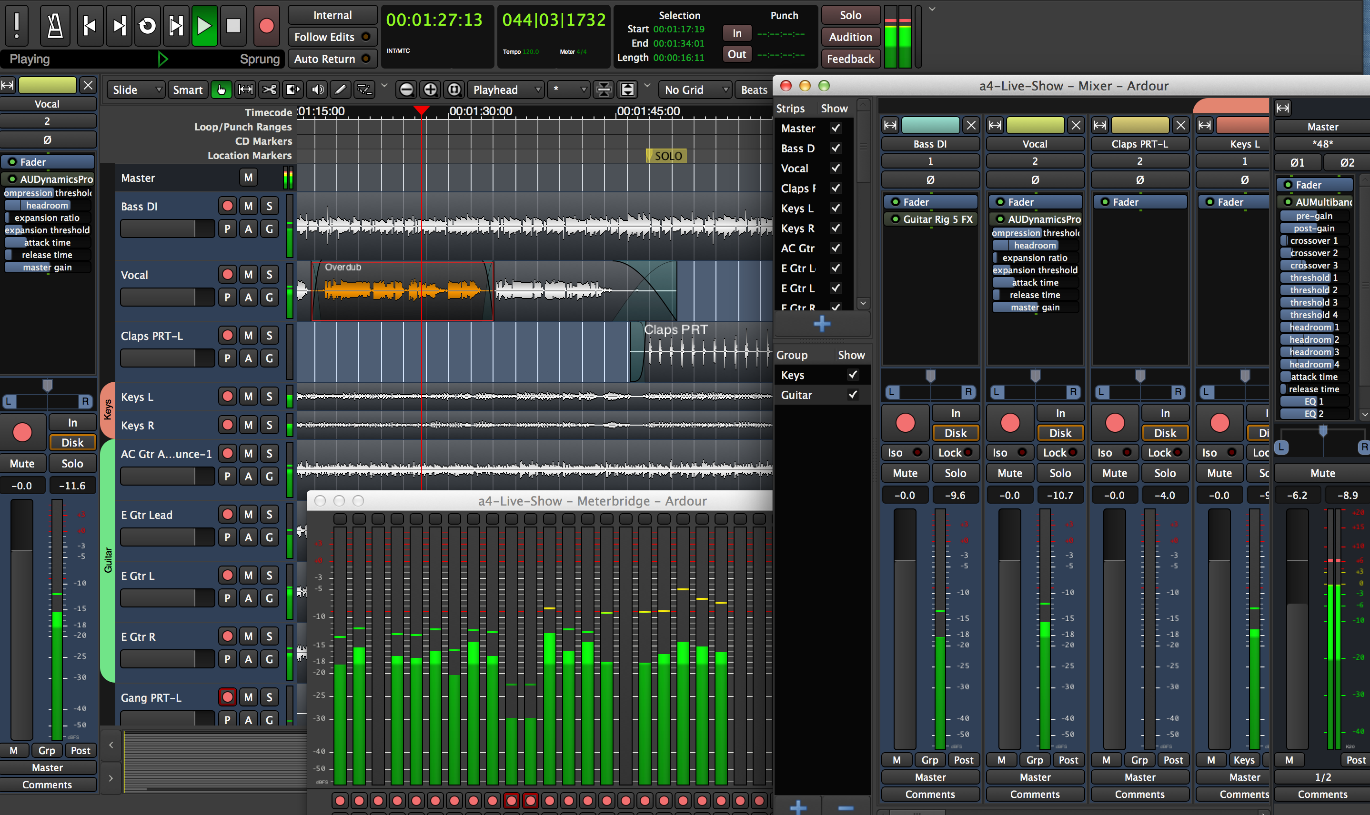
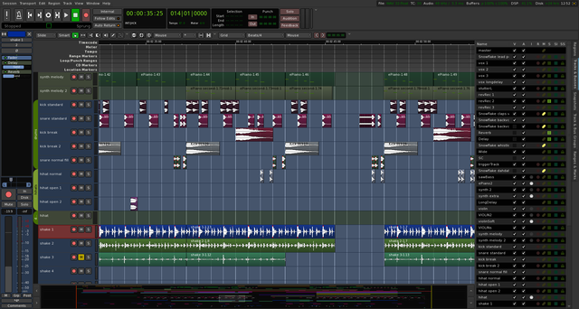
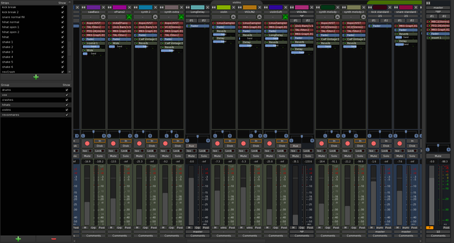
Ardour https://ardour.org/
Ardour est une station de travail audio-numérique, c'est à dire un logiciel d'enregistrement et de traitement multi-piste. Notons qu'il s'agit surement de l'application la plus aboutie en termes d'audio sous GNU/Linux à ce jour. Elle rivalise avec de nombreuses applications propriétaires bien connues des professionnels.

Slide 40
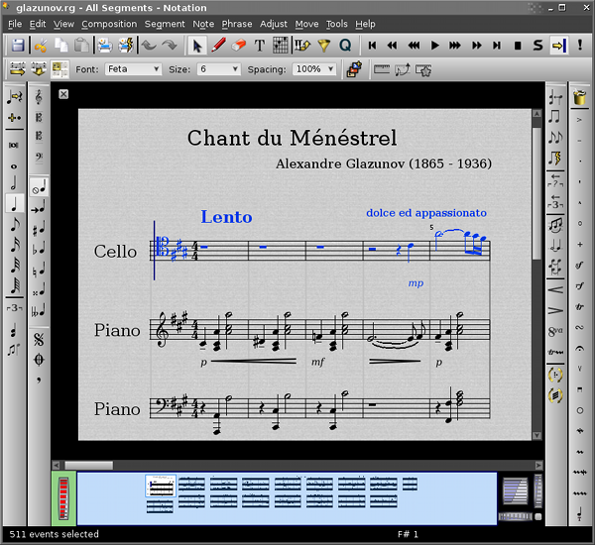

Rosegarden
https://www.rosegardenmusic.com/
Rosegarden est un séquenceur AUDIO et MIDI avec éditeur de partition intégré.
S'il est beaucoup plus limité qu'Ardour pour ce qui concerne l'audio, il est un de ses compléments indispensables pour l'enregistrement et le traitement de données MIDI.

